Slide 1
Módulo III: Reglas para obtener una Buena Documentación para el Proceso de Pesada
Odalys Gómez Millán
PRTE 640
Profesora: G. Viurete
19 de noviembre de 2015

Slide 2
Objetivos
Al completar este adiestramiento los participantes podrán:
Definir los conceptos de Documentación y Documento Regulatorio.

Slide 3
¿Qué es Documentación?
Es una parte esencial en la manufactura de todo producto.
Su función es describir todas las actividades y operaciones realizadas para la fabricación de un producto y que las mismas fueron adecuadas (Molina, 2014).

Slide 4
¿Qué es Documentación? (Cont.)…
La documentación demuestra que:
se hizo lo que tenia que hacer
quien lo realizo y cuando
se realizaron las acciones apropiadas si algo no se hizo bien
garantiza que los cambios del proceso si alguno se realizaron de manera controlada en el proceso

Slide 5
¿Qué necesita ser documentado?
Todos los pasos realizados en el proceso de pesaje.
Estos incluyen:
medidas
tiempo
cálculos
secuencias
equipo o instrumento utilizado
firmas o iniciales de las personas que realizaron la actividad

Slide 6
Documentación Clara
Según Pérez, (s.f.) es importante documentar cualquier suceso no planificado y su explicación dentro del proceso de pesaje para el producto.
Se refiere a :
Precisa
Completa
A tiempo Real

Slide 7
Documentación Clara (Cont.)
Cuando escribimos los datos del proceso teniendo en mente cumplir con las características mencionadas anteriormente estos podrán ser evaluados por las agencias reguladoras desde el primer momento si requerir explicaciones sobre nuestro proceso de pesada de materiales.
Una documentación clara demuestra que tenemos nuestro proceso en control y entendemos todo lo relacionado a la manufactura del producto.

Slide 8
¿Qué es el Documento Regulatorio?
Es un documento que recoge la historia de cada paso del proceso de pesaje para un producto en particular.
Se le conoce de esta forma a todo documento que puede ser auditado por las agencias reguladoras.
La información documentada en estos documentos tiene que ser clara y legible en todo momento.

Slide 9
Cuando el documento que generamos para el proceso de pesada es deficiente...
Posee en el producto y ante las agencias reguladoras:
efectos negativos para su disposición en el mercado.

Slide 10
Cuando el documento que generamos para el proceso de pesada es deficiente (Cont.)...
Los errores en documentación para el proceso de pesada ocasionan que el producto:
llegue tarde al mercado
sea re trabajado
sea descartado
se le realicen pruebas y análisis innecesarios
se distribuya un lote defectuoso al mercado y tenga que recogerse
se aguante la aprobación sin razón justificada entre otros…..

Slide 11
Que me puede ayudar al final de mi documentación…
Una vez tengamos documentado nuestro proceso de pesada en los documentos requeridos podemos verificarlos nuevamente para garantizar que nuestra documentación es clara y legible de forma que no se afecte el producto.
La verificación de todo lo que documentamos puede ayudarnos a prevenir errores y garantiza una documentación clara (Molina, 2014).

Slide 12
Resumen
Los documentos tienen que ser claros y legibles para poder describir todas las actividades y operaciones realizadas para la formulación de un producto y que las mismas fueron adecuadas (Molina, 2014).

Slide 13
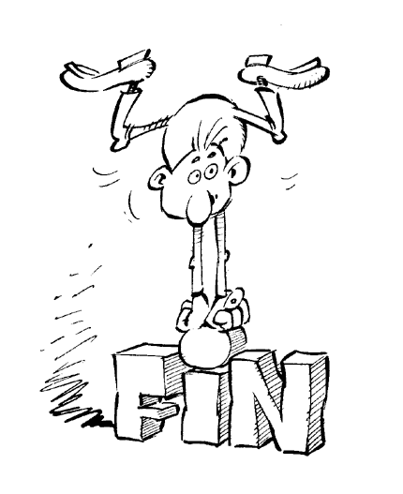

Slide 14
Referencias

